Slide 1

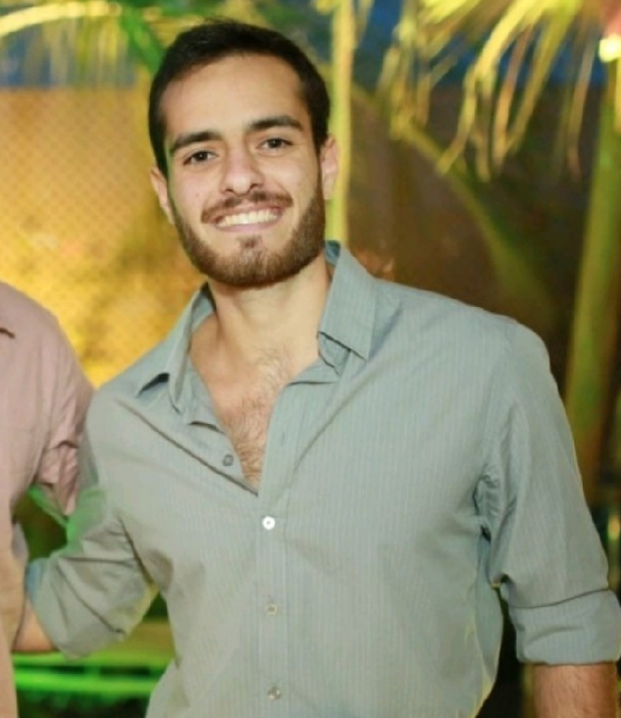
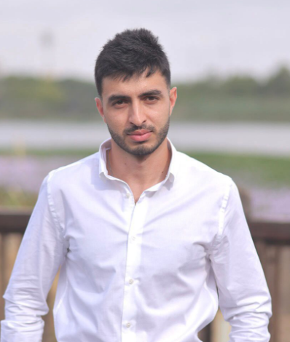
Final project computer science Real Estate website
Daniel cohen
Nadav dayan
DANIEL ARBOV

Slide 2
מהלך ההצגה
הצגת הפרויקט – 7 דקות
הצגת תכנון מול ביצוע –עמידה במטרות, יעדים ומדדים – 8 דקות
מסקנות – 5 דקות
הצעות להמשך עבודה – 5 דקות
התייחסות – 10 דקות

Slide 3


מטרות הפרויקט
מטרות | סטאטוס ביצוע
הקמת אתר מסחר וממשקים בין משתמשים בתחום הנדל"ן והבנייה
האתר יאפשר אינטראקציה והעברת נתונים בין לקוחות ואנשי מקצוע
האתר יאפשר ללקוחות לגשת לפרויקט בניה באופן מרוכז, מתוכנן ומסודר בהיבטי ניהול הזמן וניהול הפיננסי
האתר יאפשר לאנשי מקצוע מוקד מרכזי להכנסת עסקאות חדשות – החל משלב התיאום של פגישת יעוץ, הפקת הצעת מחיר וסגירת חוזה לעבודה ודירוג
האתר יהיה פשוט וידידותי למשתמש ומושך מבחינה ויזואלית

Slide 4
יעדי הפרויקט
יעדים | סטאטוס ביצוע
השלמת פיתוח ממשק צד לקוח
השלמת פיתוח ממשק איש מקצוע
השלמת פיתוח הממשק אינטגרטיבי לייצור אינטראקציה בין לקוח לאיש מקצוע
ממשק פשוט למשתמש – הרשמה, התנהלות בתוך האתר, פתיחת פרויקט בנייה
זמן תגובה מהיר
אתר מאובטח (לכל איש מקצוע ולקוח יהיה שם משתמש וסיסמא ייחודי)

Slide 5
מדדי הפרויקט
מדדים | סטאטוס ביצוע
משך זמן ממוצע לטעינת דף הפרויקט – 1 שניה
מספר משתמשים רשומים באתר – לקוחות ובעלי מקצוע ( יחס של 20 :1 )
משוב בדירוג 8 ומעלה (מתוך 10) של משתמשים באמצעות סקר | יושלם בהמשך
מדד בהצגת הפרויקט – הופעה של פחות מ5 באגים | יקבע בהצגה

Slide 6
מסקנות לדיון
נקודות חוזק
שימוש בפלטפורמת פיתוח אחודה ל- backend וfronted.
אתר פשוט וידידותי למשתמש.
נקודות חולשה
ניהול הזמן וסיבוכיות בפרויקט.
ביצוע קריאות רבות ל- database – כל הקמה של פרויקט חדש מתבצעת משיכה מלאה של תוצאות האפיון של אנשי המקצוע.

Slide 7
מסקנות קבוצתיות
הקמת פרויקט משותף בתקופה מורכבת – חלוקת זמן, הכלה ותכנון צוותי.
מסוגלות – כניסה לפרויקט ללא ניסיון וידע בכלל וסיום עם תוצר רצוי.
פרויקט דינמי ומשתנה – קיום פגישות סדורות עזרו להתכנס בזמנים מבחינת הבנת תעדוף משימות והחלטה על הורדת תכולות שלא מתכנסות.
עבודה תחת אותה תשתית – החלטה תוך כדי התהליך תהליך לממש בpython (DJANGO) גם fronted וגם backend עזרה להתכנסות התהליך.

Slide 8
מסקנות קבוצתיות
הקמת פרויקט משותף בתקופה מורכבת – חלוקת זמן, הכלה ותכנון צוותי.
מסוגלות – כניסה לפרויקט ללא ניסיון וידע בכלל וסיום עם תוצר רצוי.
פרויקט דינמי ומשתנה – קיום פגישות סדורות עזרו להתכנס בזמנים מבחינת הבנת תעדוף משימות והחלטה על הורדת תכולות שלא מתכנסות.
עבודה תחת אותה תשתית – החלטה תוך כדי התהליך תהליך לממש בpython (DJANGO) גם fronted וגם backend עזרה להתכנסות התהליך.

Slide 9
הצעות להמשך עבודה
שדרוג עמוד סטאטוס פרויקט – שדרוג הפירוט בלוח הזמנים, שישלוט בכל עבודה של איש מקצוע בנפרד.
טיוב האלגוריתם – דיוק גבוה והגדרת העבודות של אנשי המקצוע באופן אופטימלי ( דיוק האלגוריתם משפיע בקצה על תמחור העבודה לאיש מקצוע).
יצירת קשר מול מפתחי החברה – להגדיר מייל של החברה, מוקד תמיכה שיאפשר קבלת ריג'קטים מלקוחות.
למידת מכונה – בחירת אנשי מקצוע על סמך נתוני לקוחות ופרוייקטים שנאספו.
פניות איש מקצוע – כל איש מקצוע יגדיר את כמות העבודות שהוא מסוגל לקחת בכל זמן נתון בעת אפיון הפרופיל שלו. (כרגע איש מקצוע יכול להירשם לעבודה בודדת בלבד בכל זמן נתון).

Slide 10
התייחסויות

